Slide 1




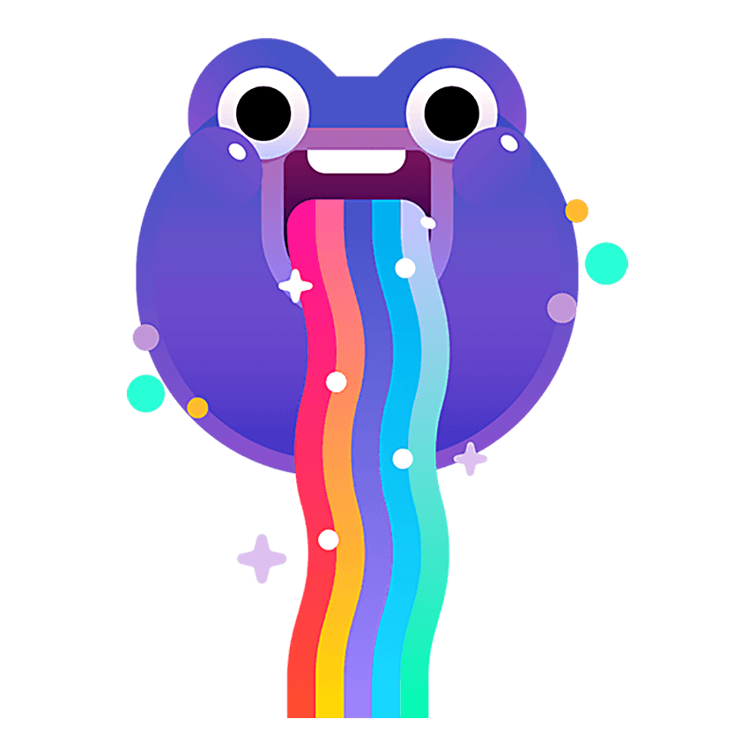

我喜歡游泳
爸媽一大早帶我來游泳
因為游泳很好玩
所以我喜歡游泳

